Slide 1
AĞ TOPOLOJİLERİ DERSİ (2. HAFTA)
AMAÇ
Haberleşme türlerini öğrenebilmek.
ARAŞTIRMA
Haberleşme türleri hakkında bilgi toplayınız.

Slide 2
PARALEL VE SERİ İLETİŞİM
Paralel İletişim
Digital olarak kodlanmış bilginin tüm bitleri aynı anda transfer ediliyorsa buna “paralel veri iletimi “ denir. Paralel veri iletiminde gönderilecek bilginin her biti için ayrı bir kablo bağlantısı bulunur.
Çok hızlıdır, maliyet yüksektir, kısa mesafelerde kullanılır.

Slide 4
Seri İletişim
Seri veri iletimi, bir veri içindeki bitlerin aynı hat üzerinden ard arda gönderilmesidir. Bilgisayar ağlarında kullanılan iletişim seri iletişimdir.
Maliyet düşüktür, yavaştır. Uzun mesafelerde kullanılır.

Slide 6
Seri iletişim iki çeşittir;
Asenkron Seri İletişim

Slide 7
Senkron Seri İletişimi

Slide 8
KABLOLU VERİ AKTARIMI
Kablolu iletişim için aşağıdaki ortamlar kullanılır;
Twisted pair.
Koaksiyel kablolar.
Fiber-optic kablolar.

Slide 9
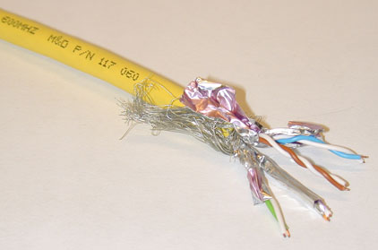
Twisted Pair
Günümüzde en yaygın kullanılan ağ kablosu tipi birbirine dolanmış çiftler halinde, telefon kablosuna benzer yapıdaki kablodur. İki çeşittir.
Shielded Twisted Pair
Unshielded Twisted Pair

Slide 10
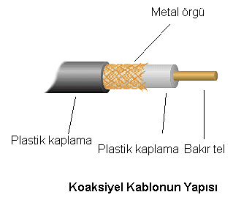
Koaksiyel kablolar
Koaksiyel kablo, merkezde iletken kablo, kablonun dışında yalıtkan bir tabaka, onun üstünde tel zırh ve en dışta yalıtkan dış yüzeyden oluşur.

Slide 11
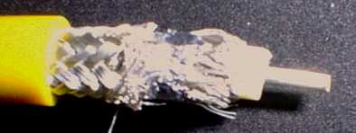
Bilgisayar ağlarında şimdiye kadar kullanım alanı bulmuş yalnızca iki tip koaksiyel kablo vardır:
RG-8; Genellikle söylendiği gibi Thicknet(kalın net) kablo ethernetin ilk kullandığı kablo tipidir.

Slide 12
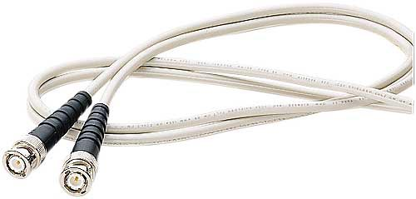
RG-58; Günümüzde karşılaşabileceğiniz tek koaksiyel ağ kablosu RG-58'dir. Diğer isimleri Thinnet(ince net) ve Cheapernet(ucuz net)'dir.

Slide 13
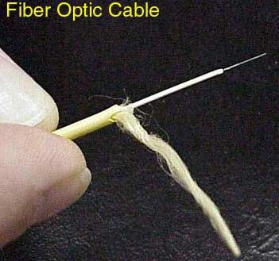
Fiber optik kablolar
Düşük sinyal kayıpları nedeniyle fiber kablolar, bakır kablolara göre daha yüksek hızlarda ve çok daha uzun mesafelerde veri aktarımı mümkündür. Bu mesafe repeater kullanılmadan 2 Km'ye kadar çıkabilir.
Elektromanyetik alanlardan hiç etkilenmez.

Slide 14
KABLOSUZ VERİ AKTARIMI
Kablosuz iletişim için aşağıdaki ortamlar kullanılır;
Kızılötesi.
Radyo sinyaller.
Mikrodalga sinyaller.

Slide 15
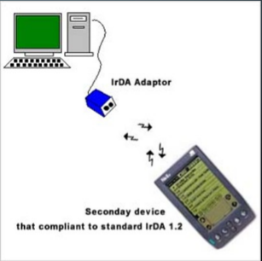
Kızılötesi
Daha düşük seviyeli bir enerji olduğu için duvar veya diğer nesnelerden geçemez. Veriler, kablosuz şekilde, ışık-dalga yöntemi kullanarak hava yolu ile gönderir.

Slide 16
Radyo sinyalleri
Radyo, kızılötesi aktarımına alternatif bir yöntemdir. Radyo sinyalleri duvarlardan ve diğer nesnelerden geçerek kızılötesinden daha geniş bir aralık kullanır.

Slide 17
Mikrodalga sinyalleri
Çok yüksek hıza sahip elektromanyetik radyo dalgalarına mikrodalga denir. Elektromanyetik dalgaların transfer gücü çok kısadır. Mikrodalga sinyalleri, bir istasyondan diğerine gönderilir. Çünkü mikrodalgalar düz bir çizgi üzerinde hareket zorundadır. Binalar, tepeler ve dağlar, mikrodalgaların iletişimine engel olur.

Slide 18
TEŞEKKÜRLER

